Slide 1
种子生产学
绪 论
张宏根 许作鹏

Slide 2
本章教学目标与知识点
总体教学目标 | 重要知识点
了解种子生产的意义、任务及种子生产体系的发展； 了解植物新品种审定与新品种保护的目的与意义。 | 1、种子、品种、良种的概念； 2、种子的分类； 3、品种的经济类别特性； 4、种子生产的概念、特点、任务，种子生产应具备的条件; 5、主要农作物和非主要农作物； 6、品种审定的目的意义； 7、农作物品种区域试验的目的意义； 8、新品种保护的概念与目的意义，授予植物新品种权的条件； 9、植物新品种、植物新品种权、品种权申请人、品种权人、职务育种、非职务育种、培育人、委托育种和合作育种的概念。

Slide 3
第一节 种子生产的概念和意义
一、种子、品种和良种的概念
二、种子生产的概念与意义

Slide 4

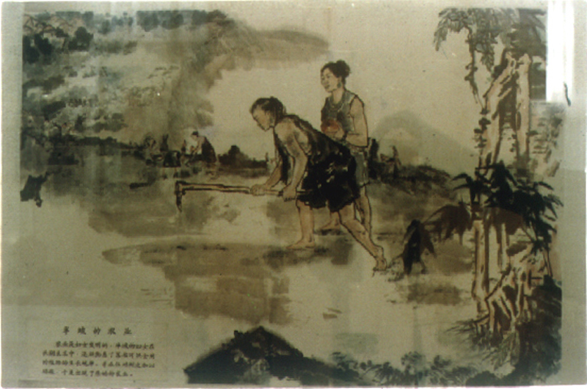
一、种子、品种和良种的概念
根据生产力的发展，农业经历了原始农业、传统农业和现代农业三个历史阶段。
根据出土的种子化石，石、木、骨制农具残物等推测，约在1万年前建立了农业的雏形，即原始农业。在此之前无种植业养殖业，原始人以狩猎、采集为生。
农业开始于采集种子，没有种子就没有农业。

Slide 5
（一）种子的概念与分类
1、种子的概念
农业上的种子具有比较广泛的涵义，凡可用作播种材料的任何植物器官或其营养体的一部分，只要能作为繁殖后代用的，都称其为种子。
2000年发布《中华人民共和国种子法》上指出：“本法所称种子，是指农作物和林木的种植材料或者繁殖材料，包括籽粒、果实和根、茎、苗、芽、叶等。”

Slide 6
2、种子的分类
按植物学的器官来源可分为种子、果实和营养器官3类：
种子的形成示意图：
花萼→凋落或缩存
花冠（常凋落） 营养核
花药→花粉粒→花粉管 精子
雄蕊 生殖核
花丝 精子
柱头 胚芽
花柱 胚轴
卵细胞（1个） → 胚 胚根
子叶
胚囊 极 核（2个）→胚乳
花 雌蕊 助细胞（2个）（消失） 种子 假果
反足细胞（3个）（消失）
胚珠 珠心→消失 或 外胚乳
珠被 种被
珠孔 种孔 果实
子房 珠脊 种脊 （真果）
珠柄 种柄
胎座 胎座
子房壁 果皮
花托→果实的一部分（无花果）或否
花柄→果柄

Slide 7
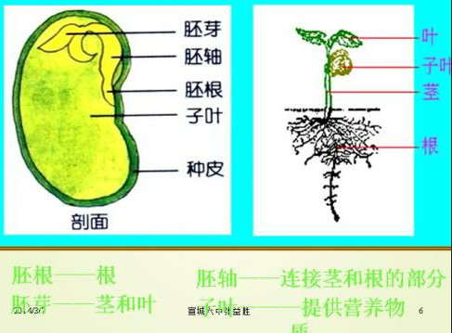
（1）真正的种子——植物学上所称的种子，经授粉、受精由母株花器中的胚珠发育而来，不包括由子房组织及其它相连的花部组织发育而来的果实部分。
种子的胚由胚芽、胚轴、
胚根和子叶组成，外有
珠被发育而来的种皮包裹。

Slide 8
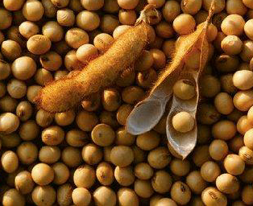
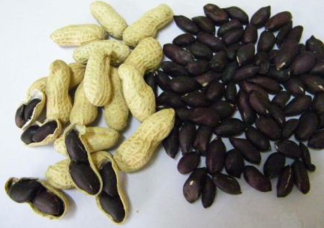
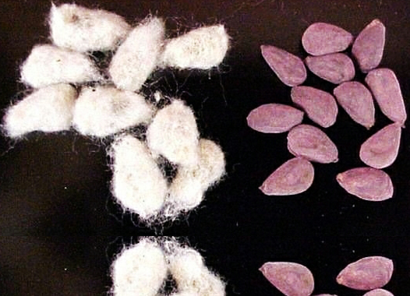

如：大豆、花生、棉花、油菜、芝麻、烟草、黄麻、青麻、红麻、亚麻、蓖麻等。

Slide 9
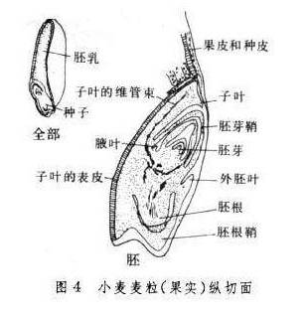
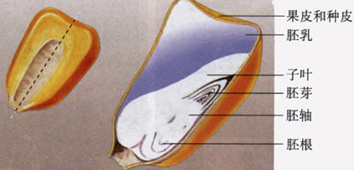
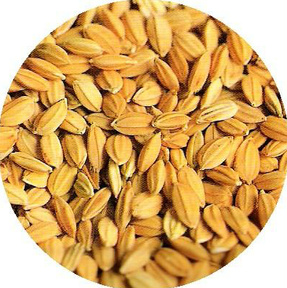
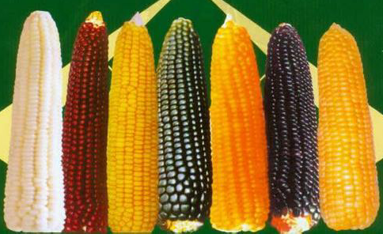
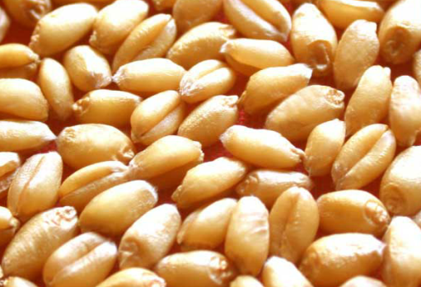
（2）类似种子的果实——植物学上的果实，子房壁发育为果皮，内含一粒或多粒种子。
颖果：种子由胚、胚乳和果皮组成，种皮只发育几层细胞并且和果皮紧密结合，胚由胚芽（未发育的茎）、子叶（盾片）、上胚轴和胚根组成。例如：水稻、小麦、大麦、燕麦、玉米、高粱、粟的种子

Slide 10

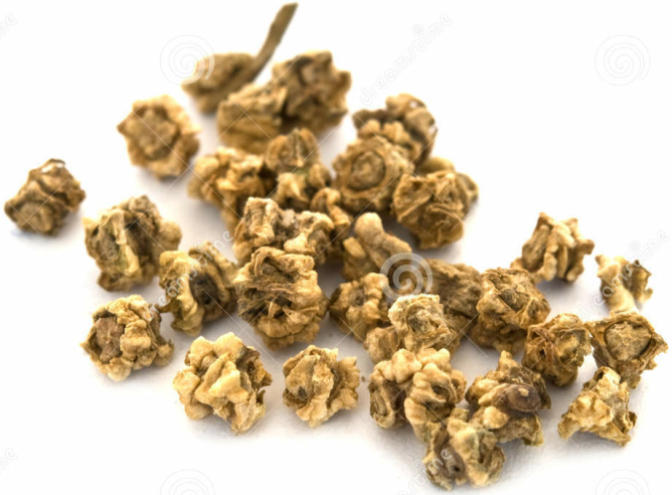
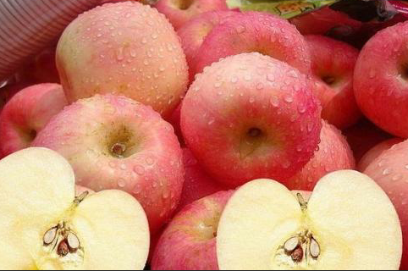
瘦果：果皮发育为硬壳，果皮与种皮分离，种子由胚及种皮组成，外有果皮包被。向日葵由二心皮组成，荞麦由三心皮组成，还有苎麻、大麻的种子。
胞果：甜菜的种子
假果：苹果、梨、瓜类、菠萝（花序）

Slide 11
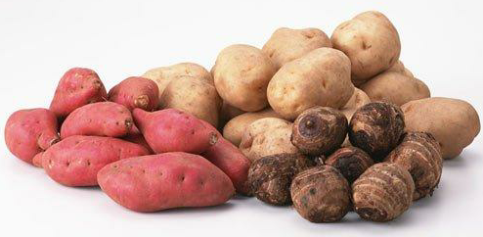
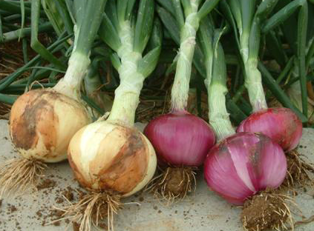
（3）营养器官——主要包括根、茎及变态物的自然无性繁殖器官（种物）
例如：马铃薯——块茎（茎节芽）
甘薯——块根
茎叶洋葱——鳞茎

Slide 12
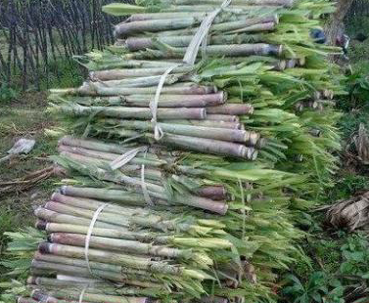
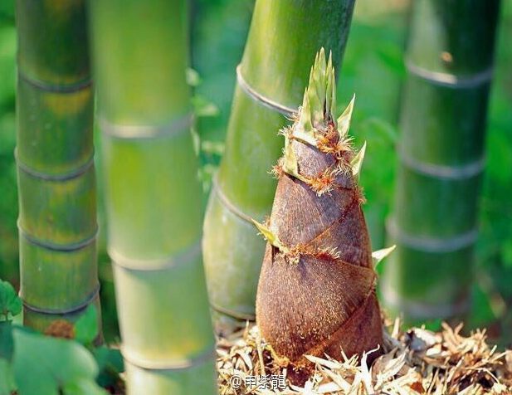
甘蔗——茎节芽
竹笋——地下茎
苎麻——地下茎

Slide 13

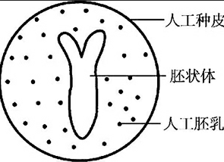
随着科学的发展，美国学者Murashige首先提出人工种子的设想。
人工种子（Man-made Seeds）不是由胚珠发育而来的，是体细胞经组织培养产生的胚状体被人工包裹在含有养分和具有保护功能的物质中，形如种子，具有种子功能，可直接播种于大田。

Slide 14

3、种子作为生产资料的特点
鸡和种子的故事
（1）种子具有其它生产资料的不可替代性
（2）种子是具有生命的活的生产资料
（3）种子与粮食具有严格的区别
①价值体现：粮食的价值是由其直接体现。种子的价值是通过对其的生产利用而体现，往往在生产过程中或生产结束后才能体现。
②分类标准：种子分品种，有纯度、活力、地区适应性等要求。粮食一般不分。尽管有些种子可以做粮食，但一般粮食不能做种子。

Slide 15
（二）品种的概念
1、品种的形成与演变
根据生产力的发展，农业经历了原始农业、传统农业和现代农业三个历史阶段。不同发展阶段获得栽培用种的手段、栽培用种的特性和它发挥的作用不相同。

Slide 16
（1）原始农业的栽培用种
时期：前10000年（新石器时代）～前3000年
生产力水平：生产力水平极低，动力是人，工具是石、木、骨制农具，靠天收。凭运气种田。
获得栽培用种的手段：无意识选择、随机过程
栽培用种的特点：只有种类、没有品种。

Slide 17
（2）传统农业的栽培用种
时期：前3000年～前200年。
生产力水平：生产力水平有较大提高，动力是役畜，工具是铁制农具，懂得了栽培、施肥，凭经验种田。
获得栽培用种的手段：有意识选择，根据经验利用天然变异进行选择。
栽培用种的特点：已与野生种有了极大的分化，更接近于现在的品种。这就是农家品种或地方品种的起源。

Slide 18
（3）现代农业的栽培用种
时期：18世纪产业革命以后，特别是19世纪遗传理论的建立和发展以后。
生产力水平：生产力有了极大提高，生产工具机械化、电气化、电子化，使用化肥、农药、农膜，科学种田。生物科学取得了飞跃的发展。
获得栽培用种的手段：以遗传学理论为基础，利用多种途径（杂交、诱变、细胞融合、染色体工程、重组DNA分子）人工创造变异而后选择。
栽培用种的特点：更加适合人们生产、生活的需要，而对生物本身来讲则是畸变型，完全失去了对自然条件的应变能力，只有依靠人类栽培才能生存。

Slide 19
2、品种的概念
《1980年国际栽培植物命名法》第十章给出品种的定义：国际通用术语“cultivar”表示栽培植物的一种集合，这种栽培植物可以通过任何一种特性（形态学、生理学、细胞学、化学的或其它方面的）能明显地区分，而且它们在进行繁殖时（有性的或无性的）保留那些可区分的特性。
人类经长期选择和应用现代育种技术选育出的具有一定应用价值、适应一定自然生态区域和栽培条件的各种作物稳定、一致的群体。

Slide 20
cultivar狭义上理解=variety，可译为品种。
Variety一词起源于1548年，含有“具有不同形式和类别的品质或状态”的意思，引入分类学，我国在植物学上译为“变种”，在农学上译为“品种”。
Cultivar一词起源于1923年，当时玉米杂交种及亲本自交系刚在生产上问世，是栽培用种的一个新家族，用variety称呼它已不确切合用，有必要创造一个词，既能概括品种，又能概括杂交种，这就是栽培用种。cultivar它是由cultivated variety的合成述语。从广义上说，它包括variety(品种)、inbred line(自交系)、hybrid(杂交种)、population（群体）、genetic stocks（亲本）等。
凡不是野生而用于商业繁殖或生产栽培的材料都称cultivar。

Slide 21
3、品种的两大特征
（1）个体间性状相近
没有绝对的纯系，只有相近，没有绝对的相同。
个体间性状相近又是品种所必备的基本条件。
（2）繁殖的稳定性
自交作物品种的稳定性与组成品种个体的纯合性密切相关。
异交作物品种的稳定性是通过品种内个体的随机交配来实现。

Slide 22
4、品种的经济类别特性
（1）品种具有商品性
（2）品种具有经济性
（3）品种具有地区适应性
（4）品种利用有时效性
（5）品种具有可生产性

Slide 23
5、品种、品系、株系的区别
一个单株的后代称为株系，可以是纯合稳定的，也可能是尚未纯合、继续分离的后代。
品系是一个性状稳定、不再继续分离的株系的后代。
品种是一个具生产应用价值且性状稳定的群体。
现代品种必须是通过试验证实其具有农业增效价值并通过品种审定或登记的稳定品系或是基因型一致的杂种群体
传统的农家品种可以是多种基因型组成的混合群体。

Slide 24
（三）良种的概念
1、良种（大田用种）的概念
现代农业所说的良种包括两方面内容：
①优良的品种：优良的种性、典型性、纯度
②优良的种粒（优质种子）：饱满度、洁净度、发芽率
良种是优良品种的优质种子，即经过审定定名的品种符合一定质量等级标准的种子。

Slide 25
2、推广良种的意义
（1）选用良种是一项投资少、见效快、收益大的增产措施
（2）选用良种可以增强抗灾能力和稳产性
（3）选用优质良种可以丰富和改善人们生活
（4）选用良种促进了耕作制度与栽培制度的改革和作物向新区发展

Slide 26
推广良种为中心的世界绿色革命：
①意大利小麦（上世纪30年代）
②美国杂交玉米（上世纪40年代）
③墨西哥小麦和菲律宾水稻（上世纪60年代）
④中国杂交水稻（上世纪70年代）

Slide 27
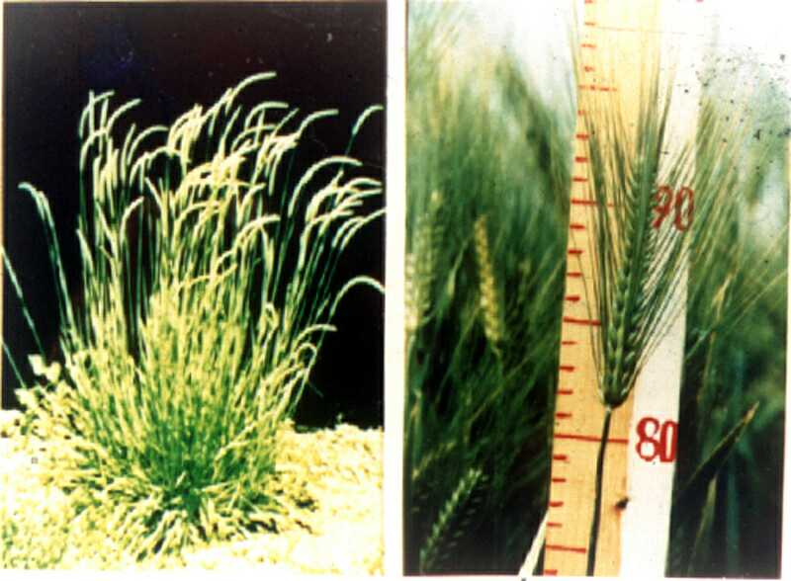
（1）意大利小麦
Strampelli(1906)用小麦抗锈品种Rieti与抗倒品种Noe杂交获得高产晚熟品种，1913年又与日本矮杆品种Akakomugi(红小麦)杂交，至1920年获得著名的Ardido（矮粒多）品种，表现早熟（早15～20天）、矮杆（80cm）、抗倒耐肥，解放前曾在我国长江流域推广。30年代由Stramptlli育成的小麦品种种植面积占意大利的90%，产量由1910年的1000Kg/ha，提高到30年代的1500Kg/ha，50年代以后又提高到2000Kg/ha。

Slide 28
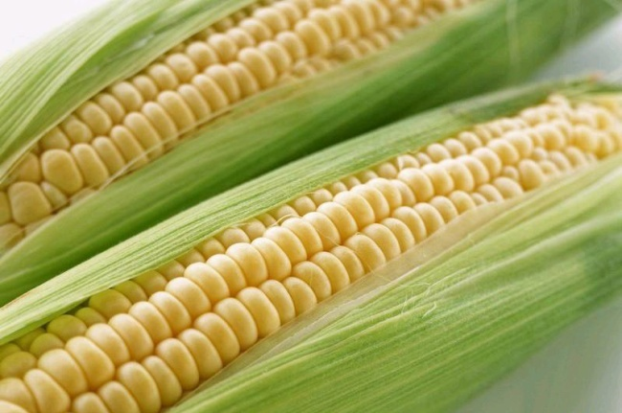
（2）美国杂种玉米
Shull(1909)发表“玉米育种的纯系法”，提出玉米自交系间杂交种的理论与应用，1922年康涅狄格州农业试验站首先推广玉米双交种，1933年美国推广杂种玉米86.94万亩，占当时玉米面积的0.15%,1945年在玉米种植带普及，1955年在全国普及。在杂种玉米出现以前全国单产只有102.4Kg/亩，而1982年达到480.7Kg/亩。

Slide 29
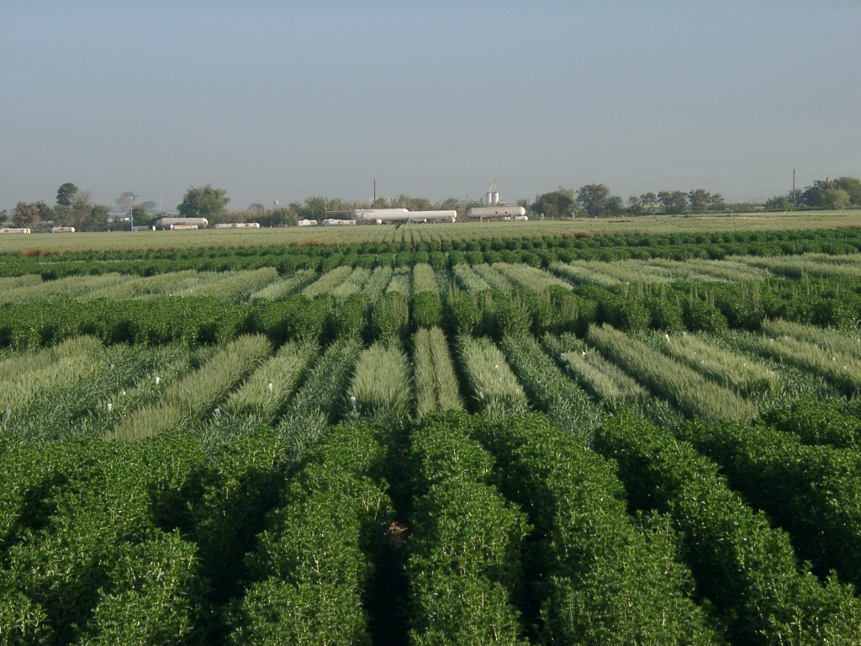
（3）墨西哥小麦和菲律宾水稻
Borlaug（1944）在墨西哥以高产抗矮秆对日照不敏感为育种目标，1953年应用日本矮杆品种农林10号，于1962年以后育成一批半矮杆小麦品种，统称“墨西哥小麦”，其最大特点是竖叶型透光好适合密植，矮杆耐肥抗倒，抗病，对日照反应不敏感，适应性广。1963年全国普及，单产大幅度超过美、苏等著名小麦生产国，使墨西哥由小麦进口国变为出口国。1965年后又在西南亚推广，产最成倍增长，1975年世界各地墨西哥小麦的面积达1574.1万ha（2.36亿亩）。

Slide 30
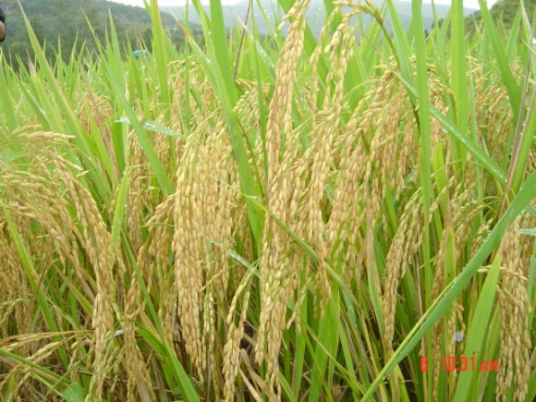
国际水稻研究所（1962）根据墨西哥小麦的经验，育成一批竖叶型矮杆多抗对日照反应不敏感的水稻品种，统称“菲律宾水稻”，最著名的有IR8、IR36、IR58，在东南亚大面积推广，一般情况为亩产400—500Kg，一年三熟亩产最高纪录1500Kg，一季亩产最高纪录915Kg。
应该说，以矮杆水稻作为育种目标是我国首先提出并获得划时代成就的。50年代矮脚南特、广场矮、台中在来1号3个矮杆品种的首先育成，使我国水稻生产出现了第一次产量飞跃，标志着我国水稻矮化育种的新纪元，也引导了世界性水稻育种方向的转变。

Slide 31
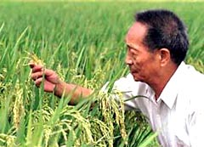
（4）中国杂交水稻
袁降平的助手李必湖（1970）在海南崖县发现花粉败育的野生稻株，以此为契机，通过全国协作攻关，1972年找到保持系二九南1号、V20、珍汕97，育成不育系，1973年找到恢复系1号（泰引1号）、2号（IR24）、3号（IR661），实现三系配套，1974年育成第一批杂交水稻南优1号、南优2号、南优3号。1975年种子生产体系建立，1976年推广200余万亩，1983年达1亿多亩，1989年突破2亿亩，最大面积达2.5亿亩，比当时的常规品种增加15～20%，使我国水稻生产出现了第二次产量飞跃。

Slide 32
二、种子生产的概念与意义
1、种子生产的概念
种子生产（seed production）是按照种子生产原理和技术操作规程繁殖常规品种种子和杂种品种种子及其亲本的过程。
种子生产就是在遗传学基础理论指导下，结合育种学、种子学、植物学、栽培学等多种学科的知识，科学地采用最新技术繁育优良品种和杂交亲本的原种，保持它们的种性；并按照良种生产技术规程，迅速地生产市场需要的、质量合格的、生产上作为播种材料大量使用的种子、种苗和无性繁殖材料。

Slide 33
2、种子生产的特点
（1）种子生产有严格的质量要求。
（2）种子繁殖方式的多样性。
（3）一些种子的生产受到环境因素的制约。
（4）种子生产具有时效性。

Slide 34
3、种子生产的意义
种子生产是一项产业，也是农业推广工作的重要部分，其作用是最快、最大地发挥优良品种在农业生产中的增产增效作用。

Slide 35
第二节 种子生产的任务
一、种子生产的研究内容与任务
二、种子生产应具备的条件
三、种子生产计划的制定

Slide 36
种子工作分为育种和种子生产与推广两大部分，分界线为品种审定。经审定的品种才取得作为生产资料的资格，才能进入种子生产推广系统。
种子生产、加工、检验、检疫
广义的种子生产 种子经营
种子管理

Slide 37
一、种子生产的研究内容与任务
1、种子生产的研究内容
（1）种子生产的基本理论
（2）种子生产的基本方法
（3）不同作物种子的生产技术
（4）种子的质量控制(生产过程的质量控制和种子检验)
（5）种子基地的建设
（6）新品种审定（登记）与品种保护

Slide 38
2、种子生产的任务
（1）迅速大量地生产优良新品种的优质种子，以替换生产上的老品种，实现品种更新。
（迅速繁殖）
（2）防止推广品种的混杂退化，保持品种的优良特性，用原种繁殖出高纯度的种子，实现品种换代，延长新品种的使用年限。（防杂保纯）

Slide 39
要搞好种子生产，必须做好以下三方面工作：
根据当地的生态、栽培条件，生产、生活习惯，结合农业生产计划、市场需求，决定种子生产的对象。
（1）科学决策
（2）科学生产
（3）科学管理
严格按照技术操作程序进行科学生产。
有计划地建立种子生基地，实行专业生产。
建立种子加工厂、健全加工设备，确保种子质量标准化。
国家和地方制定技术质量标准和技术操作程序。
严格审核种子生产企业的资质。
严格检验和检疫制度。

Slide 40
二、种子生产应具备的条件
（1）具有良好的、稳定的种子生产基地。
（2）具有与种子生产、种子检验相适应的专业技术人员队伍。
（3）具有进行种子生产所必备的资金及种子加工设备和检验设施。
（4）应获得种子生产许可证。
（5）应取得该作物品种的品种权或该品种的生产授权。

Slide 41
三、种子生产计划和方案的制定
（1）首先根据农业生产、农户种植习惯、消费市场的需求来选择品种。
（2）充分了解品种的特性及适应范围。
（3）分析种子需求总量及品种推广发展趋势。
（4）调查了解同类种子企业的种子生产情况和库存情况。
（5）兼顾政府的政策导向。
（6）决策确定商品种子及原种（亲本种子）的生产量。
（7）落实种子生产基地、技术队伍及具体实施方案。
（8）与基地签订生产合同，安排生产资金及相关农资供应。

Slide 42
第三节 种子生产体系的发展
一、我国种子生产体系的发展
二、我国种子生产的现代化建设
三、美国种子生产体系的发展

Slide 43
一、我国种子生产体系的发展
（一）国民经济恢复时期（1950～1952）
该时期主要为群众性评选改良运动。
1951年12月农业部发布了《粮食作物良种普及和实施方案》，提出4点求：
（1）良种普及本着就地选种就地推广的原则，五年内以县为单位完成“评选”普及“初选种”为主，培育“决定种”为副的工作。
（2）把群众选种和农场育种结合起来。
（3）以稻、麦、谷子、大豆、玉米、甘薯等主要作物为对象。
（4）良种普及与耕作制度、提高栽培技术相结合，以发挥良种的优越性。

Slide 44
（二）“一五”计划时期（1953—1957）
该时期初步形成良种繁殖推广网，种子工作开始向体系建设发展。
初步形成农业科研所→专区、县示范繁殖场、良种场、国营农场→社种子田或良种繁殖区→大田生产的良种繁殖推广网。

Slide 45
（三）“二五”计划以后的20年（1958～1977）
即“四自一辅”时期
该时期种子工作的方针是“主要依靠农业社自繁、自选、自留、自用，辅之以必要调剂”，即“四自一辅”方针。
种子经营业务由粮食部门正式移交农业部门，并形成了行政、技术、经营三位一体的种子工作体系，成立了种子管理站。
建立了以县良种场为核心，公社良种或生产大队种子队为桥梁，生产队种子田为基础的三级良种繁育体系。

Slide 46
（四）改革开放时期（1978—1995）
即“四化一供”时期
专业化：单位或个人以种子生产为唯一生产，如种子公司、种子生产专业户。
社会化：种子生产由多部门的协作配合，如科研、推广、生产单位协作进行。
商品化：种子生产不是为了自用，而是拿去经营销售。
1978年农林部提出了实现种子生产专业化，种子加工机械化，种子质量标准化和品种布局区域化，以县为单位统一供种的 “四化一供”方针。

Slide 47
我国的种子工作经历了许多的发展过程，但是由“四自一辅”向“四化一供”过渡是整个种子工作一次根本性的转变，最基本的标志就是种子做为一项比较原始的、最基本的、自给自足的生产资料，逐步转变成为一项重要的科研成果，由专业部门选育、繁殖、加工、经营和销售种子，由自给逐步实现商品化。这也是整个商品经济发展的趋势。

Slide 48
国务院于1989年3月发布了《中华人民共和国种子管理条例》。
1989年12月农业部颁布了《全国农作物品种审定委员会章程》（试行）和《全国农作物品种审定办法》（试行）。
一系列法规条例的发布，极大地促进了我国种子工作的发展，为我国种子产业的现代化发展奠定了基础。

Slide 49
（五）种子产业化时期（1996年至今）
从1995年开始，国家实施“种子工程”，重点支持一些大型种子公司向育、产、销一体化转变。
种子部门改革的重点是进一步把行政、技术、经营三种职能分开。
1997年颁布植物新品种保护条例，种子公司不能再无偿使用育种单位的科研成果。
2000年《种子法》颁布。
2001年中国加入世贸组织以及品种产权保护的深化和《种子法》的实施，中国种业进入了全新的市场经济时期。

Slide 50
二、我国种子生产的现代化建设
种子工作现代化包括五个方面：
品种选育科学化 育种
品种布局区域化
种子生产专业化 种子生产与
种子加工机械化 推广（管理）
种子质量标准化

Slide 51
（一）种子生产专业化（四化的基础）
1、种子生产专业化的概念
狭义的种子生产专业化，就是建立专门的种子繁殖基地，由比较固定的种子专业队伍，按照种子繁育的技术操作规程，从事专门的种子生产，以保证大面积生产用种子的需要。
广义的种子生产专业化，就是种子的生产、加工、贮备和供应，都由专门的机构和单位来完成。

Slide 52
2、种子生产专业化的意义
（1）种子生产专业化是社会生产力向前发展的一个重要标志
（2）种子生产专业化有利于降低种子成本，提高社会、经济效益
（3）种子生产专业化有利于提高种子质量，实现种子质量标准化
（4）种子生产专业化有利于实现种子加工机械化
（5）种子生产专业化有利于品种管理，实现品种布局区域化
（6）种子生产专业化有利于提高和改进良种繁育技术

Slide 53
3、实现种子生产专业化的途径
（1）建立稳定的种子生产基地
（2）建立合理的良种繁育体系
（3）制定种子生产的技术操作规程
（4）改革国营种子公司三位一体的制度

Slide 54
（二）种子加工机械化
1、种子加工机械化的概念
概念：种子加工机械化就是种子的干燥、精选、分级、消毒、包装等加工业都使用机械操作。
它提高了种子的种用品质、贮藏品质和商品品质，是促进农业增产的一项重要措施。
也是实现农业机械化的组成部分。

Slide 55
2、种子加工机械化的意义
（1）提高种子质量
（2）提高工效
（3）有利于种子贮藏保管
（4）节省用种量
（5）有利于发挥其它农业机械的作用

Slide 56
3、种子加工机械化的现状与发展
世界上一些农业发达的国家，种子加工机械化迅速发展，已形成庞大的工业体系。
美国有大小不同的一千多家种子公司，拥有数千个种子加工厂。
法国一亿五千万亩耕地，有404个种子加工厂。
意大利八千多万亩粮食作物有263个种子加工厂。
我国自1978年提出“四化一供”后，已经生产、推广和利用了大批的种子加工机械，并建设了一定数量的种子加工厂。一般的乡级农科站、种子站配备了种子精选机，仍至烘干机。建成了一批烘干与精选联机自动流水线为主的中型种子加工厂，多数建在大型的国营农场。

Slide 57
（三）种子质量标准化（四化的核心）
1、种子质量标准化的概念
概念：国家正式命名的推广品种，在种子的纯度、净度、发芽率、含水量等方面都达到国家规定的种子质量标准。
种子质量标准化是对种子生产的一种管理措施。
实现标准化的基础是生产专业化和加工机械化。
种子质量标准化，从广义上来说包括五个方面的内容
（1）农作物优良品种标准
（2）农作物种子分级标准
（3）农作物原种生产技术标准
（4）农作物种子检验技术规程标准
（5）农作物种子包装、运输、贮藏规程标准

Slide 58
2、种子质量标准化的意义
（1）品种纯度好、种子质量高，利于农业的丰产丰收。
（2）有利于实现农业机械化。
（3）防止病、虫、草害的传播。质量标准化种了不带任何检疫性病虫害和杂草种子。
（4）促进整个种子工作的现代化

Slide 59
3、实现种子质量标准化的关键
（1）选育和推广纯度高、性状稳定的高产、优质、多抗的优良品种。
（2）根据原种生产技术标准搞好原种生产和防杂保纯。
（3）依据种子分级标准和种子检验技术规程标准，把好种子质量检验关。
（4）搞好种子的加工处理、仓贮、检疫和调运。

Slide 60
（四）品种布局区域化
1、品种布局区域化的概念
概念：品种布局区域化就是要使品种与自然环境和栽培条件完美结合，掌握自然规律，顺应品种特性，按照客观实际合理品种布局，为农业持续高产稳产提供最适应的品种。

Slide 61
2、品种布局区域化的意义
（1）打破行政区域界限，按照自然条件选择优良品种。
（2）对育种单位来说培育优良品种的目标更加明确。
（3）有利于发挥优良品种的增产作用。
（4）有利于原种生产的防杂保纯。
（5）有利于种子公司科学地经营、贮备和调剂区域化良种种子。
（6）有利于种子管理工作，既要防止品种多、乱、杂，又要防止品种单一化，更要防止品种越区种植。

Slide 62
三、美国种子生产体系的发展
1、政府管理时期（1900-1930年）
种子产业刚刚兴起，优良品质尚未置于法律保护之下，种子市场运营缺乏操作基础。开始组织和实施种子认证计划。
1919年美国正式成立国际作物改良协会 。
①促进认证种子的生产、鉴定、销售和使用
②制定种子生产、贮存和装卸的最低质量标准
③制定统一的种子认证标准和程序
④向公众宣传认证种子的好处以鼓励广泛使用。
作物品种改良协会对提高种子质量、促进种业发展起到了重要作用，政府管理下的种子认证系统成为农民获得良种的唯一途径。

Slide 63
2、立法过渡时期（20世纪30-60年代）
1930年以后，美国通过立法实现品种保护，促进种业市场化。
从以公立机构为主经营向以私立机构为主经营转变。
3、公司垄断时期（20世纪70-80年代）
私人种子公司居美国种业的主导地位，通过市场竞争，特别是高新技术引入种子产业，超额利润吸引大量工业资本进入，使种子公司朝着大型化和科研、生产、销售、服务一体化垄断方向发展。

Slide 64
4、跨国公司竞争时期（20世纪90年代以后）
育种研究、种子生产与营销供应的国际化趋势加强，兴起集育、繁、销于一体的跨国种业集团公司，对国际种子市场垄断趋势越来越大。
一些国家的种子主要依赖跨国公司供应，而种子公司也为实力更加雄厚的财团兼并或收购。
美国的种子公司大力向国外扩展，而欧洲一些国家的种子公司也开始进军美国，参与种子生产的竞争。
美国发展了一大批世界著名的跨国种子公司或集团，如杜邦（Dupout）、孟山都（Monsanto）、迪卡等，贸易额占世界种子总贸易额300亿美元的20%。

Slide 65
第四节 植物新品种审定与
新品种保护
一、农作物品种审定和登记
二、农作物品种区域试验
三、植物新品种保护

Slide 66
对新品种进行试验、审定、登记、保护是有效合理利用新品种、保护育种者权益和促进育种成果产生最大社会效益和经济效益的基础。

Slide 67
一、农作物品种审定和登记
（一）品种审定的目的意义
2000年《中华人民共和国种子法》中明确规定，主要农作物品种和主要林木品种在推广应用前应当通过国家级或省级审定，并有相应管理部门发布公告。未经审定通过的，不得发布广告，不得经营推广。
品种审定的目的是为了防止盲目引进和任意推广不适宜本地区种植的品种或劣质品种，给农业生产和农民利益造成损失。

Slide 68
（二）品种审定机构
我国主要农作物品种（cultivar）实行国家和省（自治区、直辖市）两级审定制度。
品种审定委员会由科研、教学、生产、推广、管理、使用等方面的专业人员组成。
品种审定委员会设立办公室，负责审定委员会的日常工作。
品种审定委员会按照作物种类设立专业委员会。
具有生态多样性的地区，省级农作物品种审定委员会可在设区的市（自治州）设立审定小组。
品种审定委员会设立主任委员会，由审定委员会主任、副主任，各专业委员会主任，各审定小组组长，办公室主任组成。

Slide 69
（三）品种审定的程序
1、品种审定的申请
2、品种审定的受理
3、组织品种试验
4、品种审定（初审与审定）
5、通过审定品种的由同级农业行政主管部门公告
6、未通过审定的品种，应15日内通知申请者
（申请者如有异议，可提出复议）

Slide 70
（四）品种审定及推广过程的监督管理
（1）未经申请者同意，承试单位、审定单位及相关人员不得将品种种子随意扩散。
（2）承试单位、审定单位的相关人员在试验和审定过程中弄虚作假、徇私舞弊、滥用职权、玩忽职守的，依法给予行政处分，造成重大损失、构成犯罪的，依法追究刑事责任。
（3）原申请人不得用其他品种或未经审定的品系替换审定品种推广应用。对审定品种进行个别性状改良的，品种名称不得使用原品种名。
（4）通过审定的品种，在使用过程中如发现有不可克服的缺点，品种审定的相关机构可提出停止推广的建议，并由同级农业行政主管部门公告。
（5）品种推广时间过长，生产上没有或少有面积的品种，应征得原申请人同意后，发布退出推广的公告。如品种仍有一定面积和应用价值，可由原申请人提出延迟退出的建议。

Slide 71
（五）非主要农作物品种的登记管理
非主要农作物系指除水稻、小麦、玉米、棉花、大豆以外的小杂粮、小油料、薯类、蔬菜、麻、果树、桑树、糖料、烟草、草类、绿肥、中药材、花卉、食用菌等作物。
国内有些省份制定并颁布了《非主要农作物品种登记管理试行办法》。
申请单位（人）自己组织试验、鉴定现场，省农业行政主管部门（品种审定委员会）组织专家现场鉴定；或由品种审定委员会组织多点试验。
准予登记的品种，由省农业行政主管部门审批，颁发登记证书（认定证书），并予公告。

Slide 72
二、农作物品种区域试验
农作物品种区域试验结果是依法进行品种审定的依据。
品种区域试验由国家或省品种审定委员会组织，试验分国家和省两个级别。
试验分预备试验（通常1年，顺序排列，间比法，2次重复）→区域试验（通常2年，随机排列，3次重复）→生产试验（通常1年，面积较大，2次重复）2-3个层次。表现突出的可破格提前1年进入生产试验（第2年区试与生试同时进行）。
试验按照不同生态区域分组进行。

Slide 73
试验程序：
（1）申请人提出参试申请（品种审定申请）
（2）品种审定委员会办公室按照当年提出的参试申请及上年试验结果制定当年各试验组别、各层次试验的试验方案
（3）试验实施与监督
（4）试验结果的汇总和总结
（5）区域试验总结会议

Slide 74
三、植物新品种保护
新品种保护（new variety protection）：新品种保护审批机构对经过人工培育的或者对发现并加以开发的野生植物新品种，依据授权条件，按照规定程序进行审查，决定该品种能否被授予品种权（breeder right）。
品种保护的目的：保护新品种的知识产权，防止育种者知识产权受到侵害，维护育种者权益和种子市场秩序，鼓励培育和使用新品种，为农业、林业的快速发展提供有力的司法保障。
科学合理的新品种审定、登记、保护制度是种子产业化成熟完善的标志。

Slide 75
（一）植物新品种保护的有关概念
1、植物新品种（new variety） 指经过人工培育的或对发现的野生植物加以开发、具备新颖性（originality） 、特异性（distinctness） 、一致性（ uniformity）和稳定性（stability），并有适当命名的植物品种。
2、植物新品种权（简称品种权） 完成育种的单位或个人对其授权品种享有排他的独占权。
3、品种权申请人 指申请品种权的单位或者个人。
4、品种权人 获得品种权的单位或者个人。
5、职务育种 指执行本单位的任务或者是主要利用本单位的物质条件所育成的品种。

Slide 76
6、非职务育种 单位职工育种不属于本职工作范围、不是单位交付的任务、也不是利用单位的物质条件育成的品种。
7、完成新品种育种的人（简称培育人） 对新品种培育做出创造性贡献的人。完成新品种育种的单位或个人都可称为培育人。仅负责组织管理工作、为物质条件提供方便或者从事其他辅助工作的人不能被视为培育人。
8、委托育种和合作育种 品种权的归属由当事人在合同中约定；没有合同约定的，品种权属于受委托完成或者共同完成育种的单位或者个人。
9、植物新品种的申请权和品种权的转让 一个植物新品种只能授予一项品种权，品种权授予最先申请的人；同一个新品种不能由两个以上申请人分别同时申请品种权。植物新品种的申请权和品种权可以依法转让。

Slide 77
（二）授予植物新品种权的条件
（1）申请品种权的植物新品种应当属于国家植物新品种保护名录中列举的植物属或者种。
（2）授予新品种权的植物新品种应当具备新颖性。
（3）授予新品种权的植物新品种应当具备特异性。
（4）授予新品种权的植物新品种应当具备一致性。
（5）授予新品种权的植物新品种应当具备稳定性。
（6）授予新品种权的植物新品种应当具备适当的名称，并与相同或者相近的植物属或者种中已知品种的名称相区别。

Slide 78
（三）植物新品种权的申请与受理
1、提交申请材料
2、提供植物新品种繁殖材料
3、品种权初审和缴纳申请费
4、品种权实质性审查

Slide 79
（四）植物新品种权的实施和保护
1、植物新品种权的实施
2、植物新品种权的限制
3、植物新品种权的侵权和保护
4、品种权的期限、终止和无效

Slide 80
本章复习思考题
1、种子的概念与分类，品种的概念与经济类别特性，品种、品系、株系的区别，良种的概念。
2、种子生产的概念，种子生产的特点，种子生产的任务，进行种子生产需要的条件，种子生产计划和方案的制定。
3、“四自一辅” 与“四化一供” ，种子生产专业化、种子加工机械化、种子质量标准化、品种布局区域化的概念。
4、品种审定的目的意义，主要农作物与非主要农作物，农作物品种区域试验的意义。
5、新品种保护的概念与意义，植物新品种、品种权、品种权申请人、品种权人、职务育种、非职务育种、培育人的概念，授予植物新品种权的条件。

